Slide 1

ПЛАТФОРМА VAVILOV

Slide 2

EDU.VAVILOVSAR.RU
КАТАЛОГ ОБРАЗОВАТЕЛЬНЫХ КУРСОВ

Slide 3
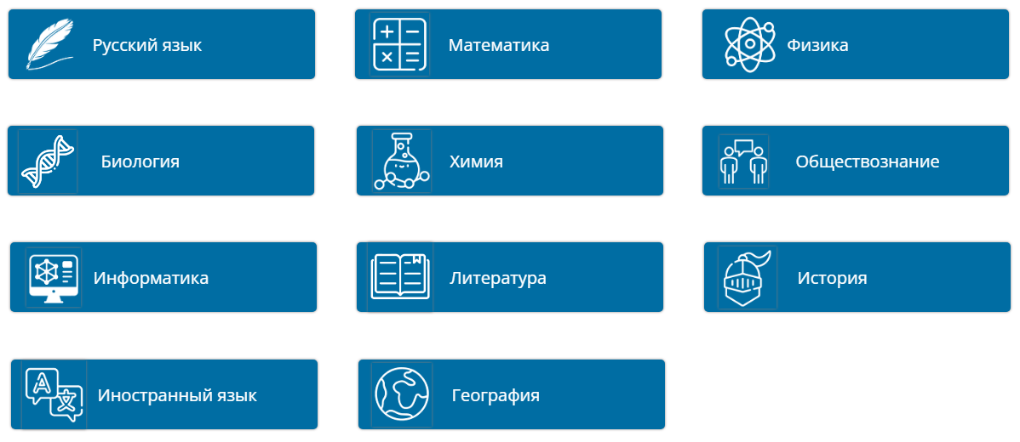
ВЫБЕРИТЕ ПРЕДМЕТ
ДЛЯ ПОДГОТОВКИ К ЕГЭ

Slide 4
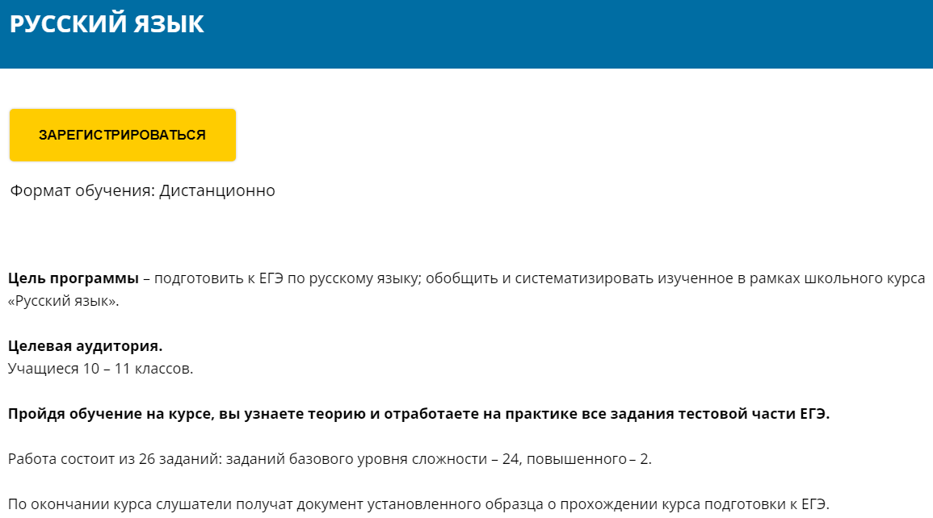
ОЗНАКОМИВШИСЬ С КРАТКОЙ ИНФОРМАЦИЕЙ О КУРСЕ, НАЖИМАЕМ НА КНОПКУ «ЗАРЕГИСТРИРОВАТЬСЯ»

Slide 5
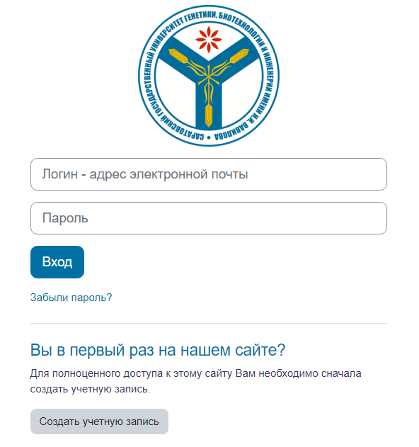
АВТОМАТИЧЕСКИ ПЕРЕХОДИМ НА СТРАНИЦУ АВТОРИЗАЦИИ ОБРАЗОВАТЕЛЬНОЙ ПЛАТФОРМЫ (OP.VAVILOVSAR.RU), НАЖИМАЕМ НА КНОПКУ
«СОЗДАТЬ УЧЕТНУЮ ЗАПИСЬ»

Slide 6
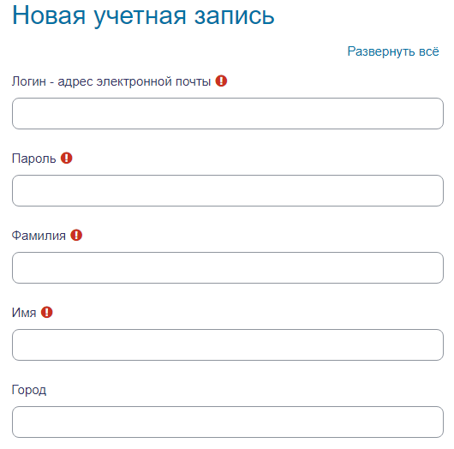
ЗАПОЛНЯЕМ ВСЕ НЕОБХОДИМЫЕ ПОЛЯ,
В ГРАФЕ «ГОРОД» ПРОСИМ УКАЗАТЬ В ТОМ ЧИСЛЕ И НОМЕР ШКОЛЫ

Slide 7
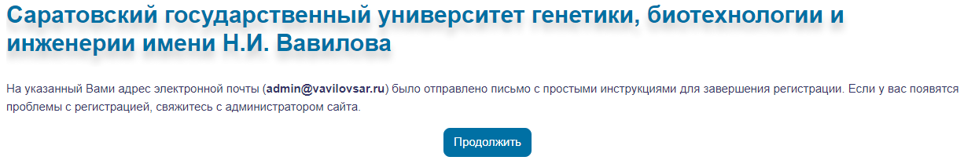
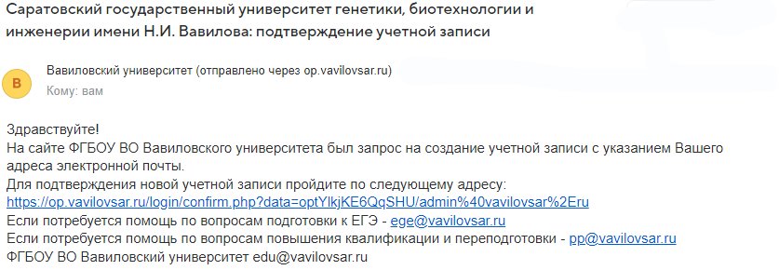
ПО ЗАВЕРШЕНИЮ РЕГИСТРАЦИИ, НЕОБХОДИМО ПОДТВЕРДИТЬ АДРЕС ЭЛЕКТРОННОЙ ПОЧТЫ, ПЕРЕЙДЯ ПО ССЫЛКЕ
В ПИСЬМЕ

Slide 8

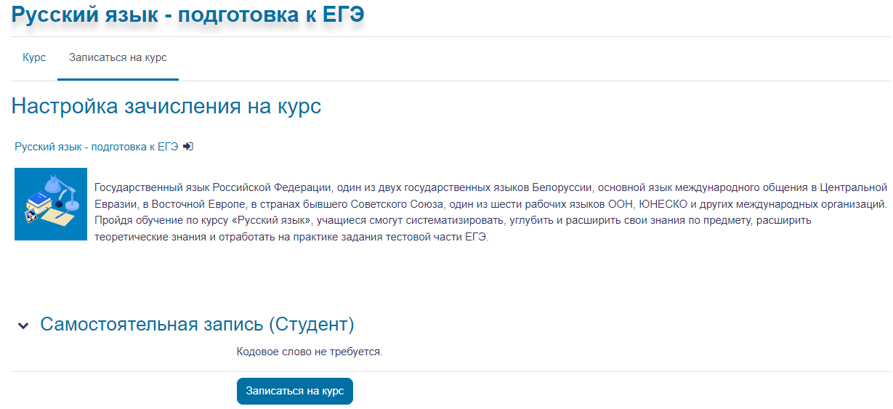
ПОСЛЕ УСПЕШНОГО ПОДТВЕРЖДЕНИЯ ЭЛЕКТРОННОЙ ПОЧТЫ, НАЖИМАЯ КНОПКУ «ПРОДОЛЖИТЬ», ВЫ БУДЕТЕ АВТОМАТИЧЕСКИ ПЕРЕНАПРАВЛЕНЫ НА СТРАНИЦУ ИНТЕРЕСУЮЩЕГО ВАС КУРСА

Slide 9
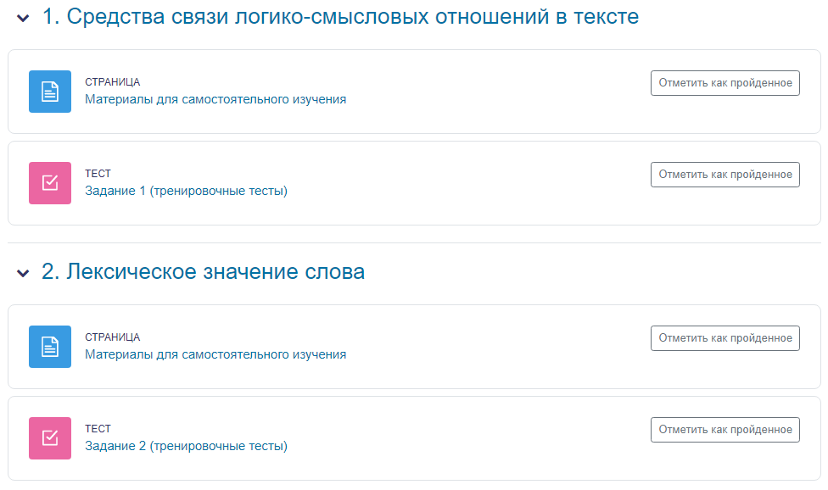
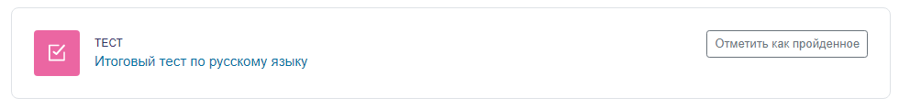
ЗАПИСАВШИСЬ НА КУРС, ВАМ СТАНУТ ДОСТУПНЫ МАТЕРИАЛЫ ДЛЯ САМОСТОЯТЕЛЬНОГО ИЗУЧЕНИЯ, ТРЕНИРОВОЧНЫЕ И ИТОГОВЫЕ ТЕСТЫ

